Slide 1


فصل دوم
چی بخونم؟

Slide 2

فهرست مطالب
منابع آزمون
تحلیل آزمونها
بررسی منابع

Slide 3


چی بخونم؟
بخش اول

Slide 4
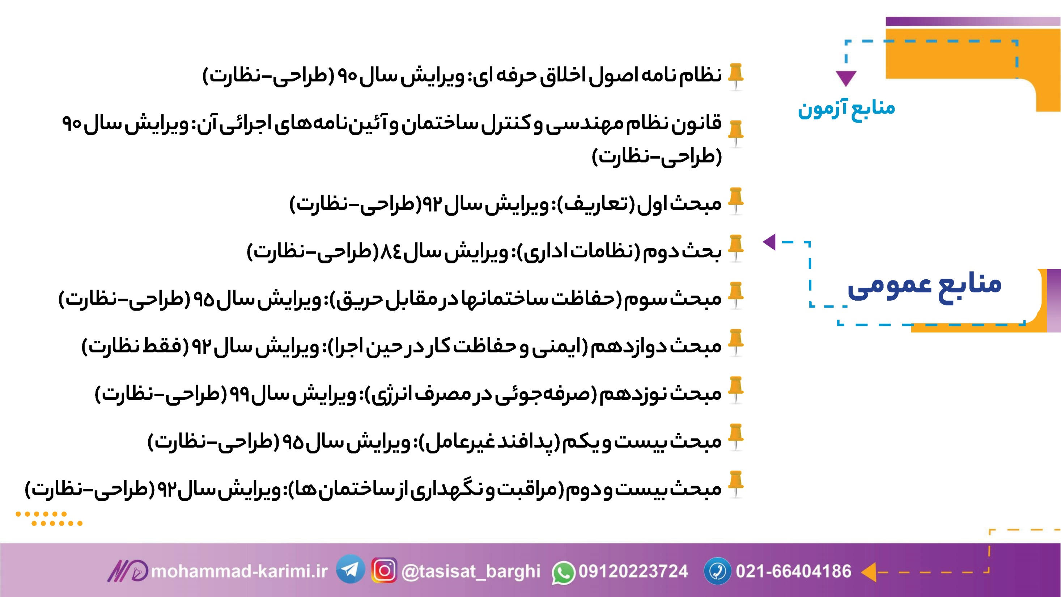
چی بخونم؟
منابع آزمون

Slide 5
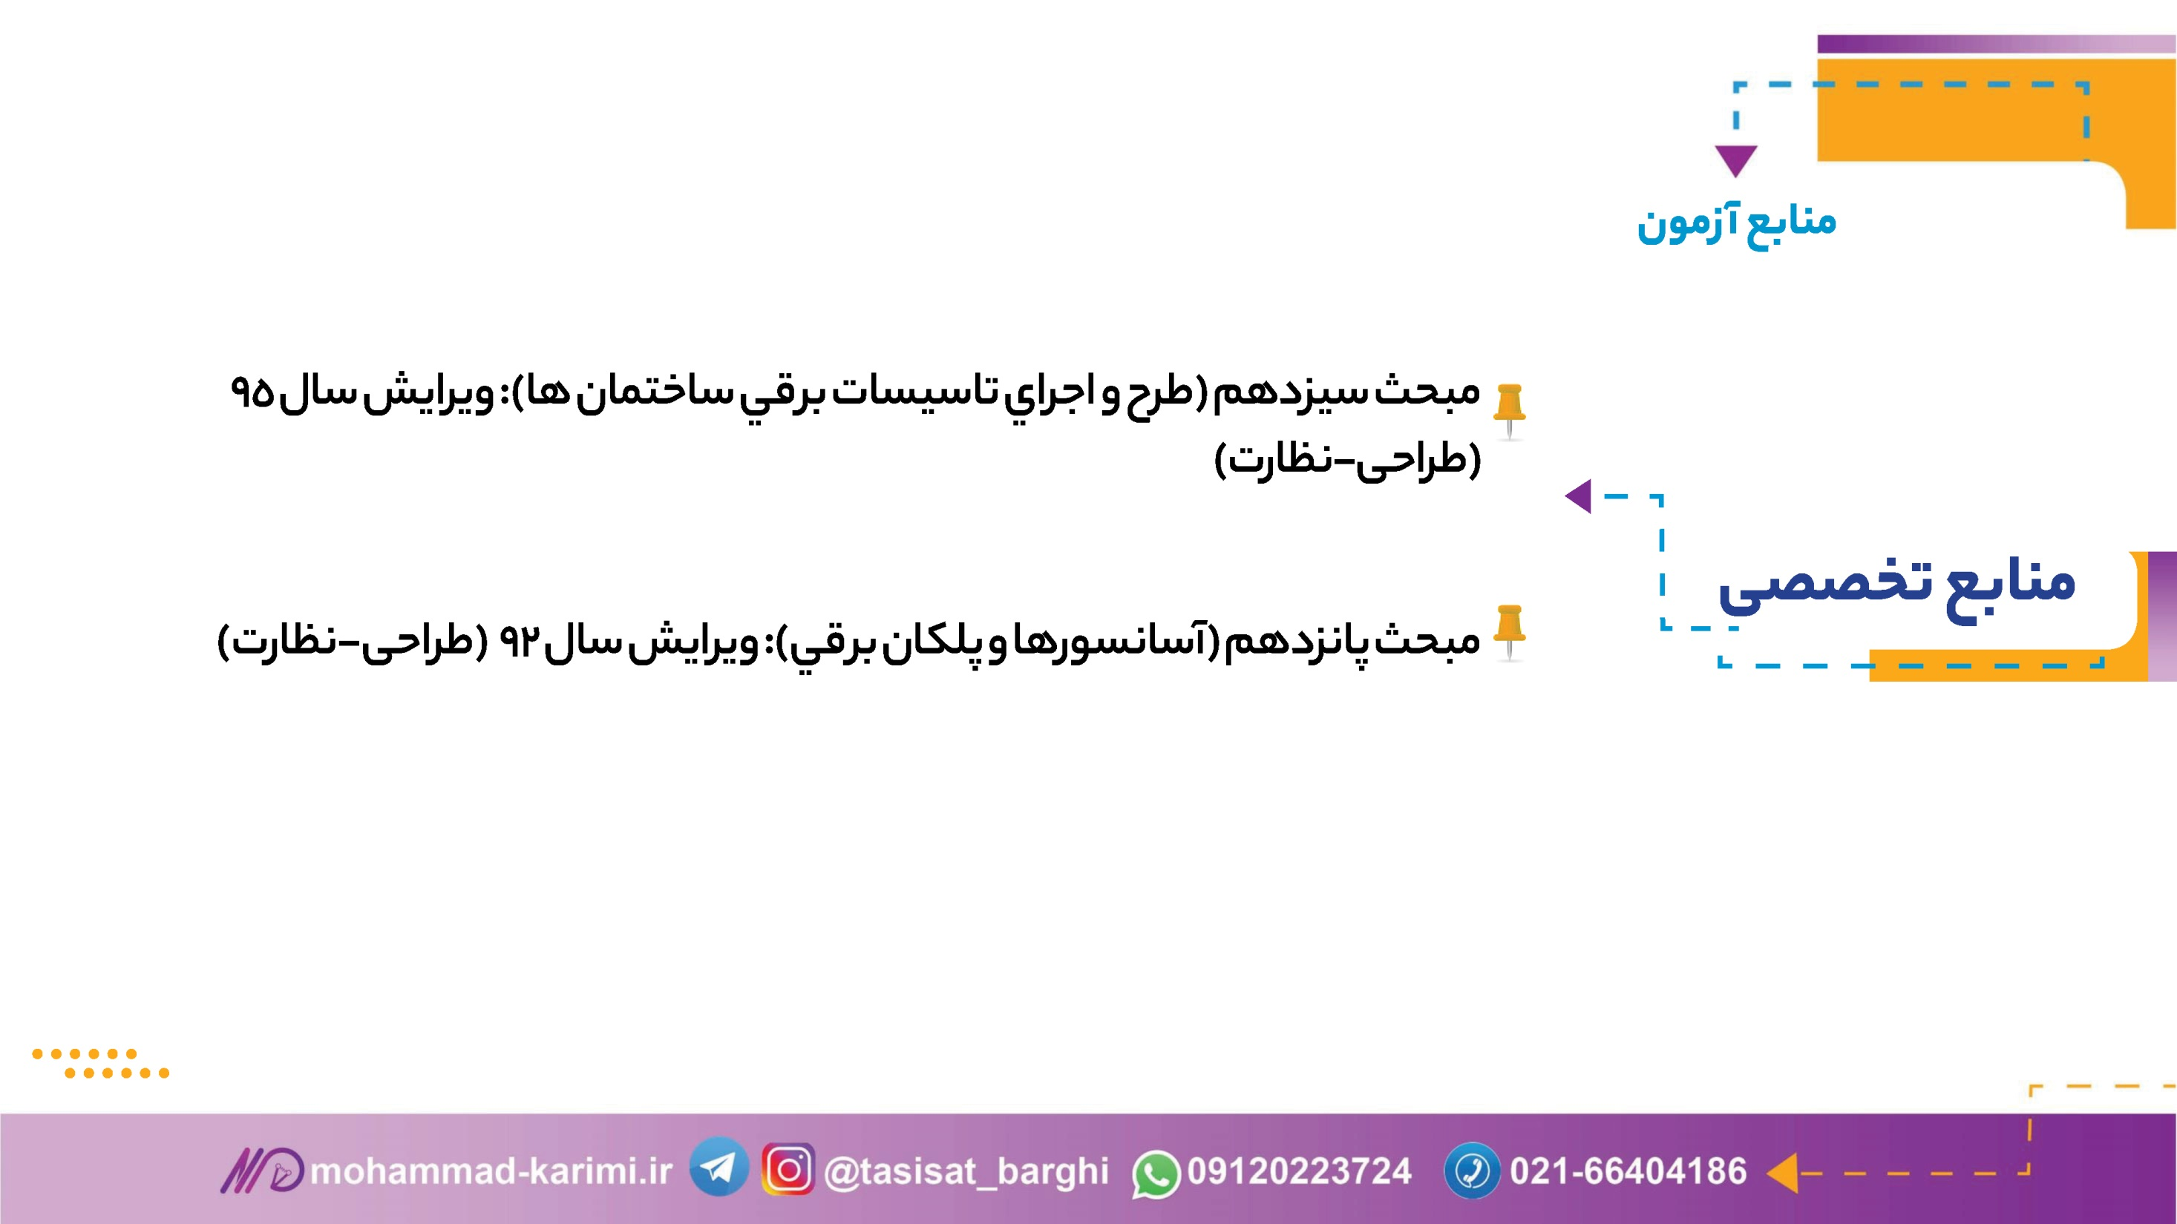
چی بخونم؟
منابع آزمون

Slide 6
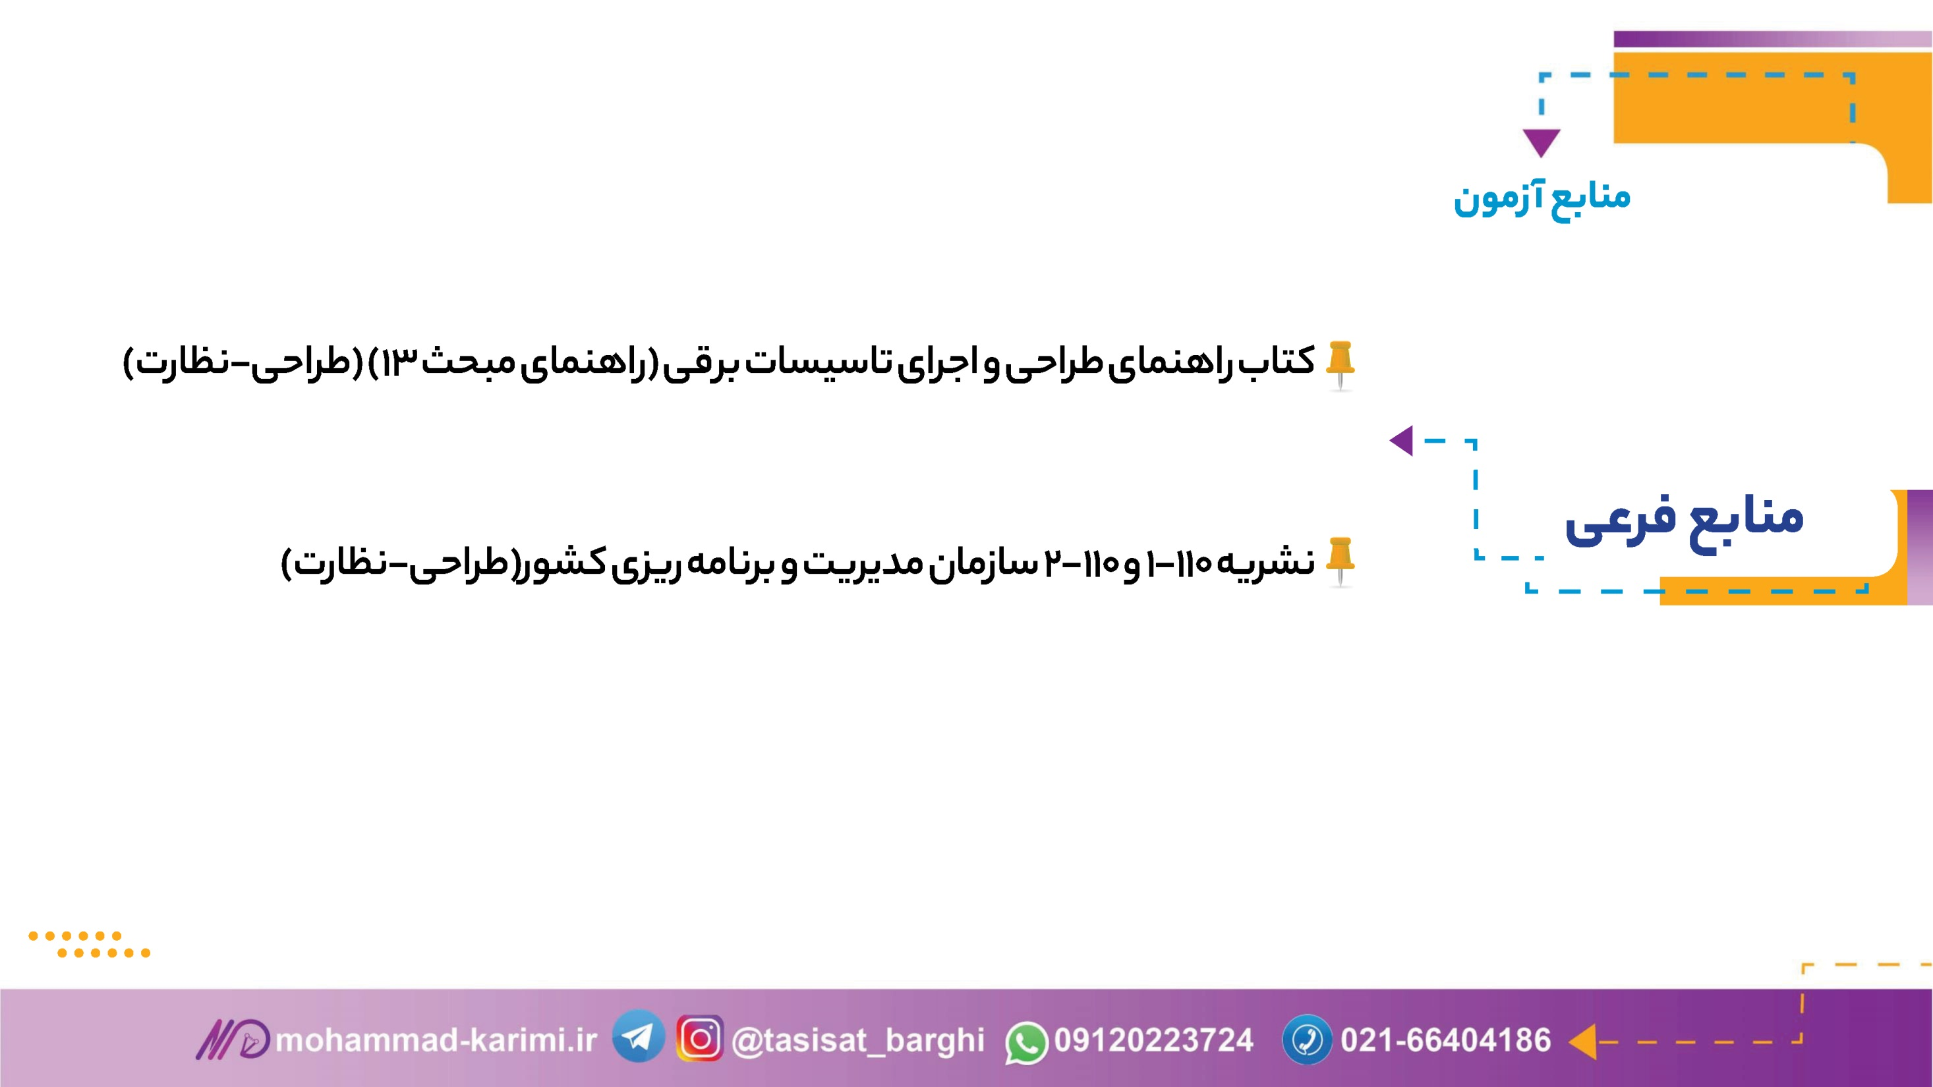
چی بخونم؟
منابع آزمون

Slide 7
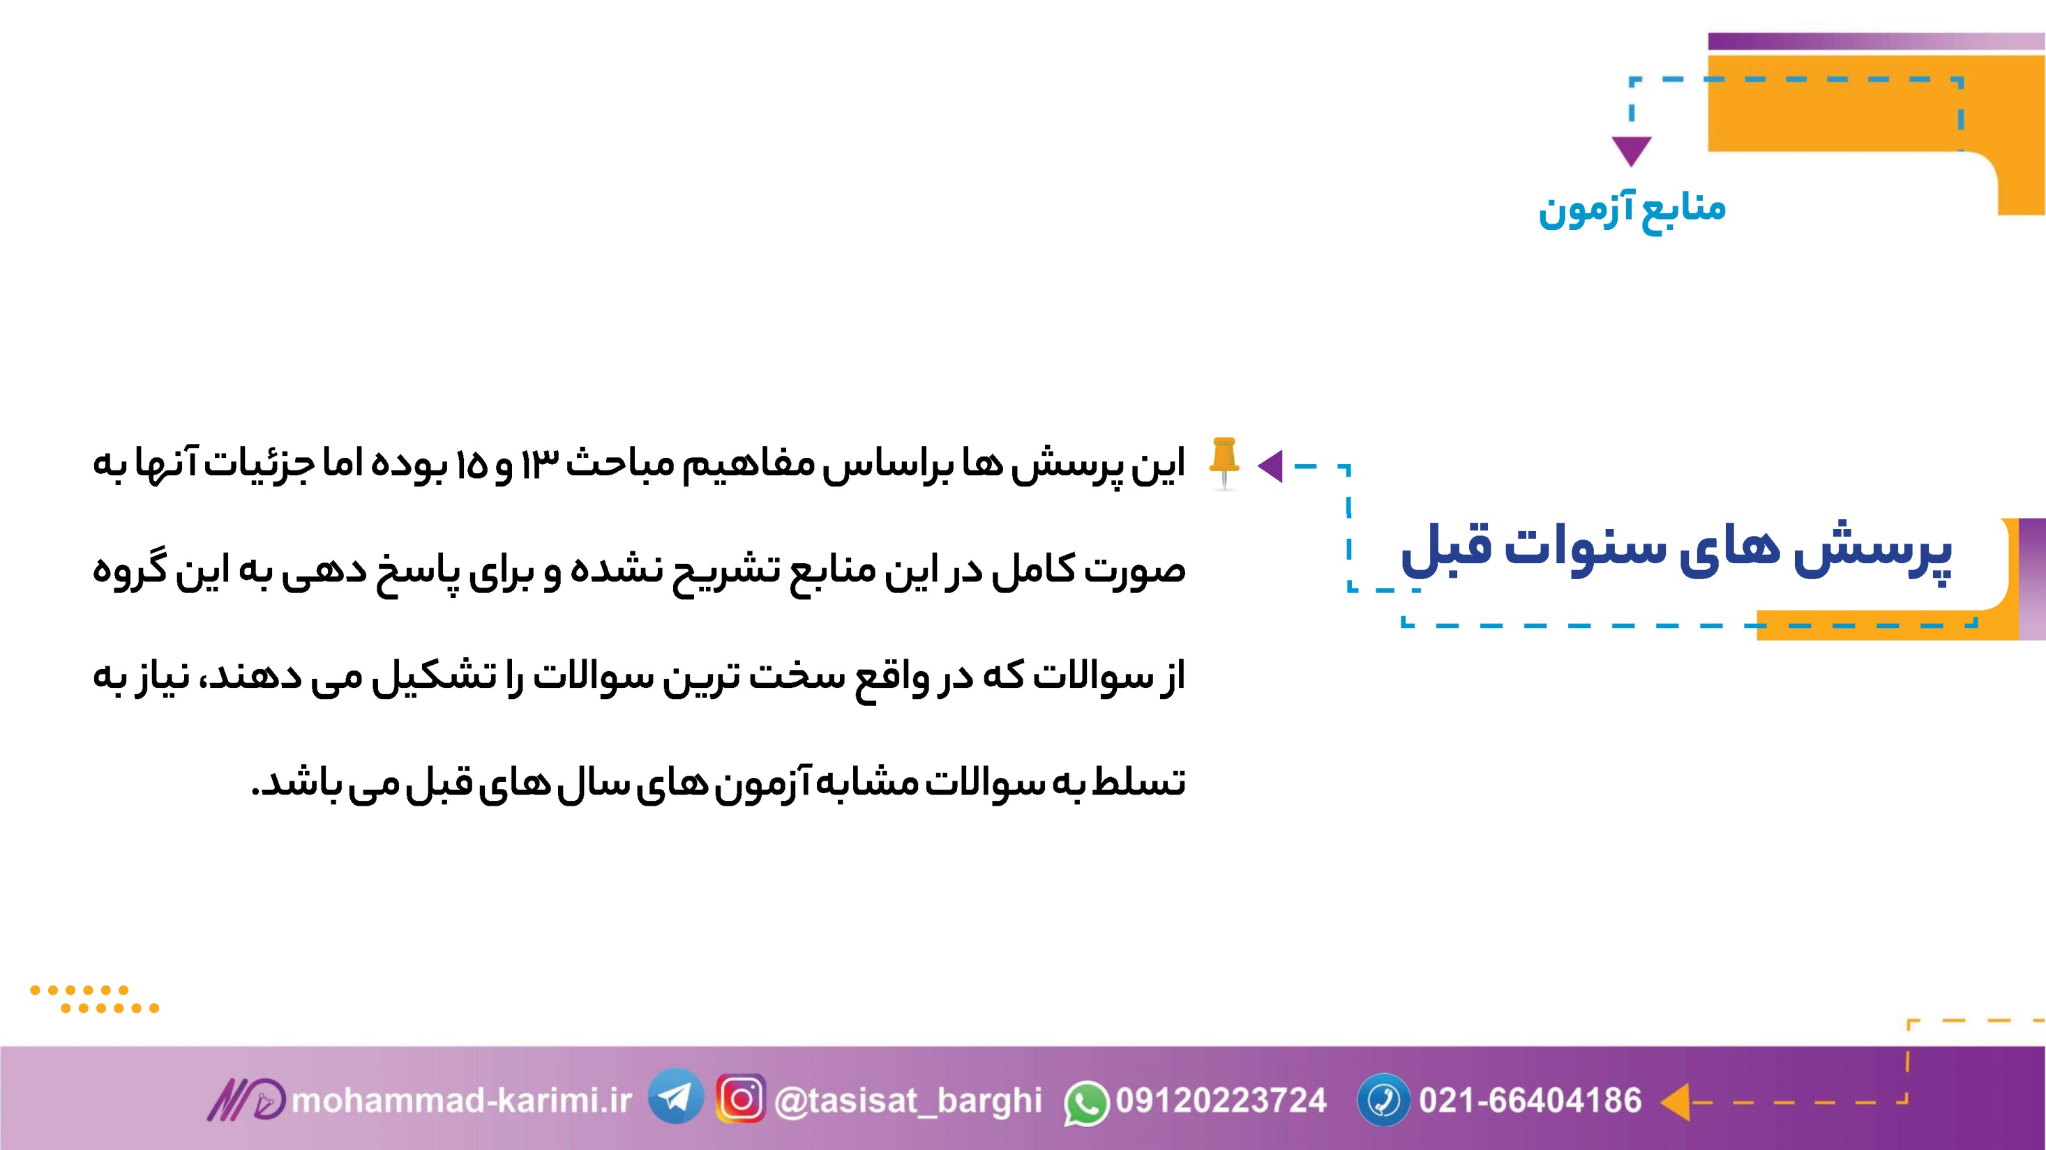
چی بخونم؟
منابع آزمون

Slide 8
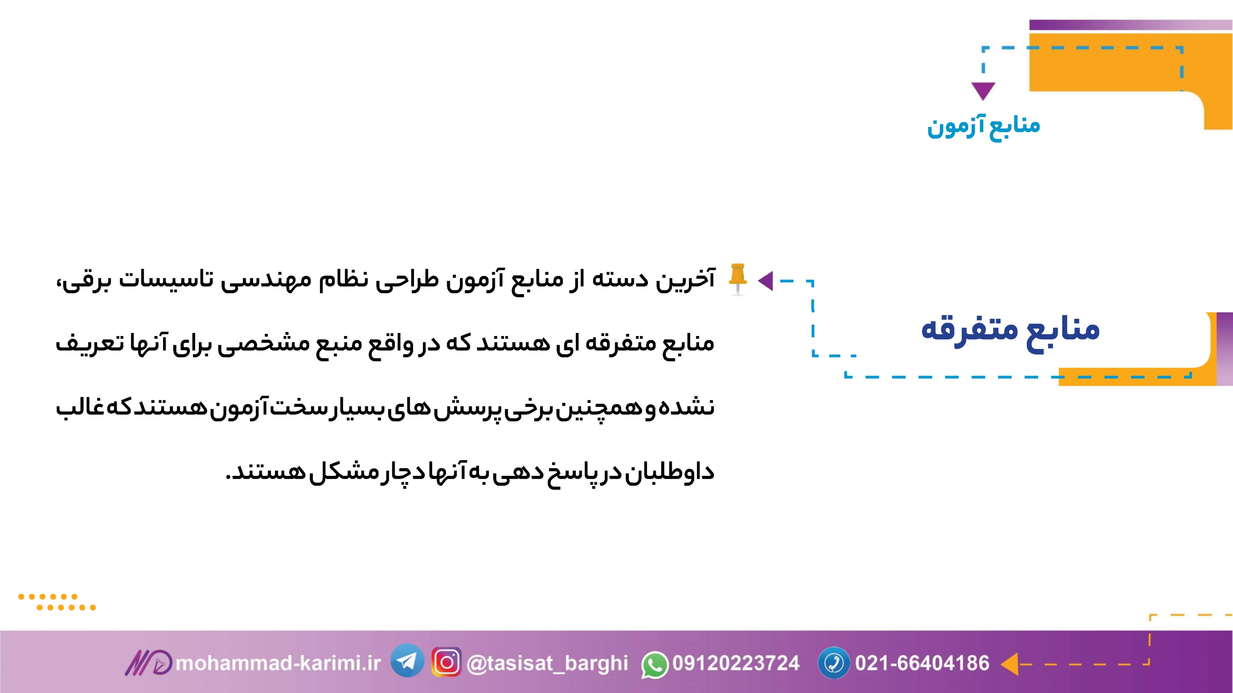
چی بخونم؟
منابع آزمون

Slide 9

چی بخونم؟
بخش دوم

Slide 10
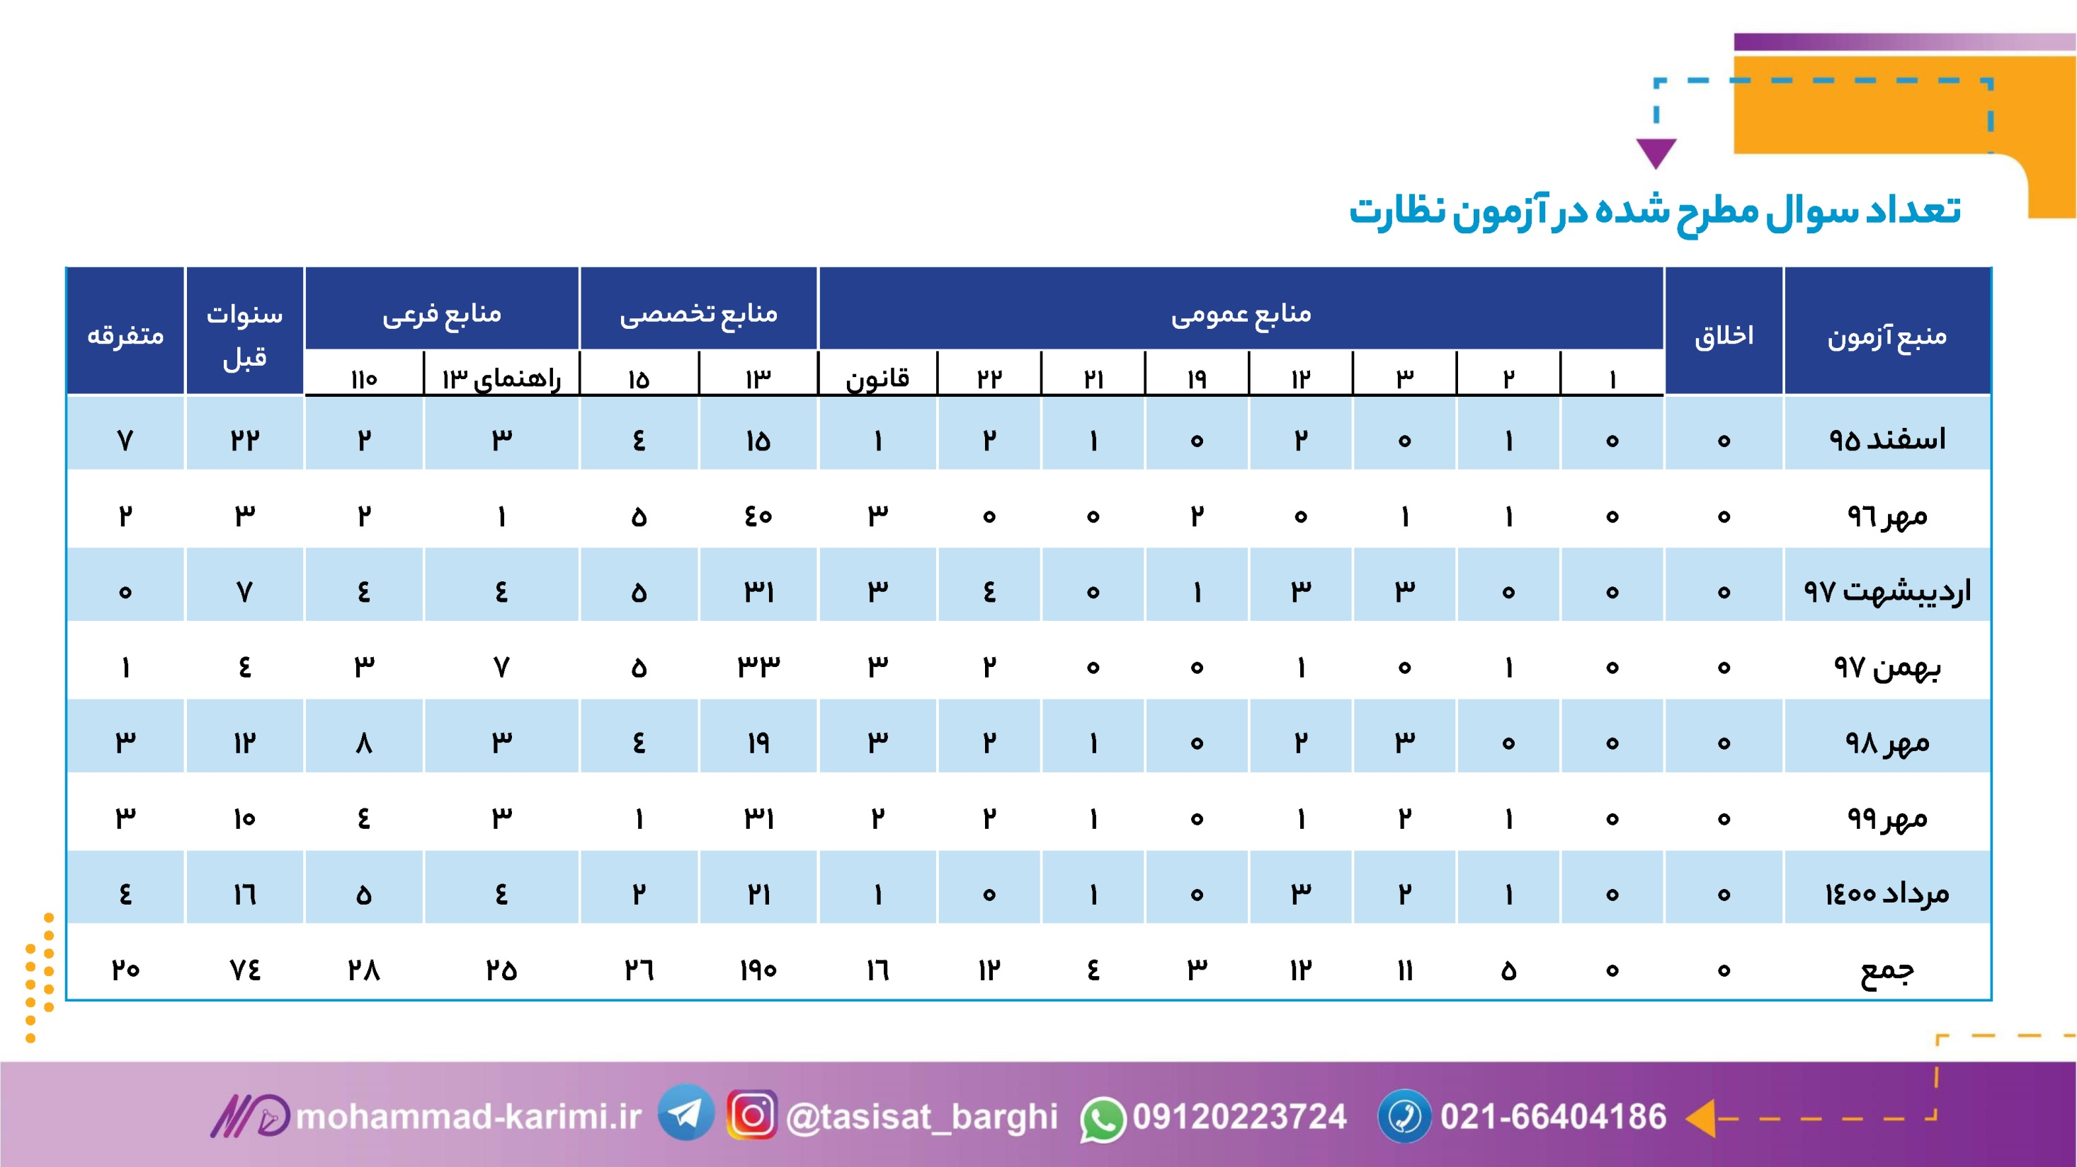

Slide 11
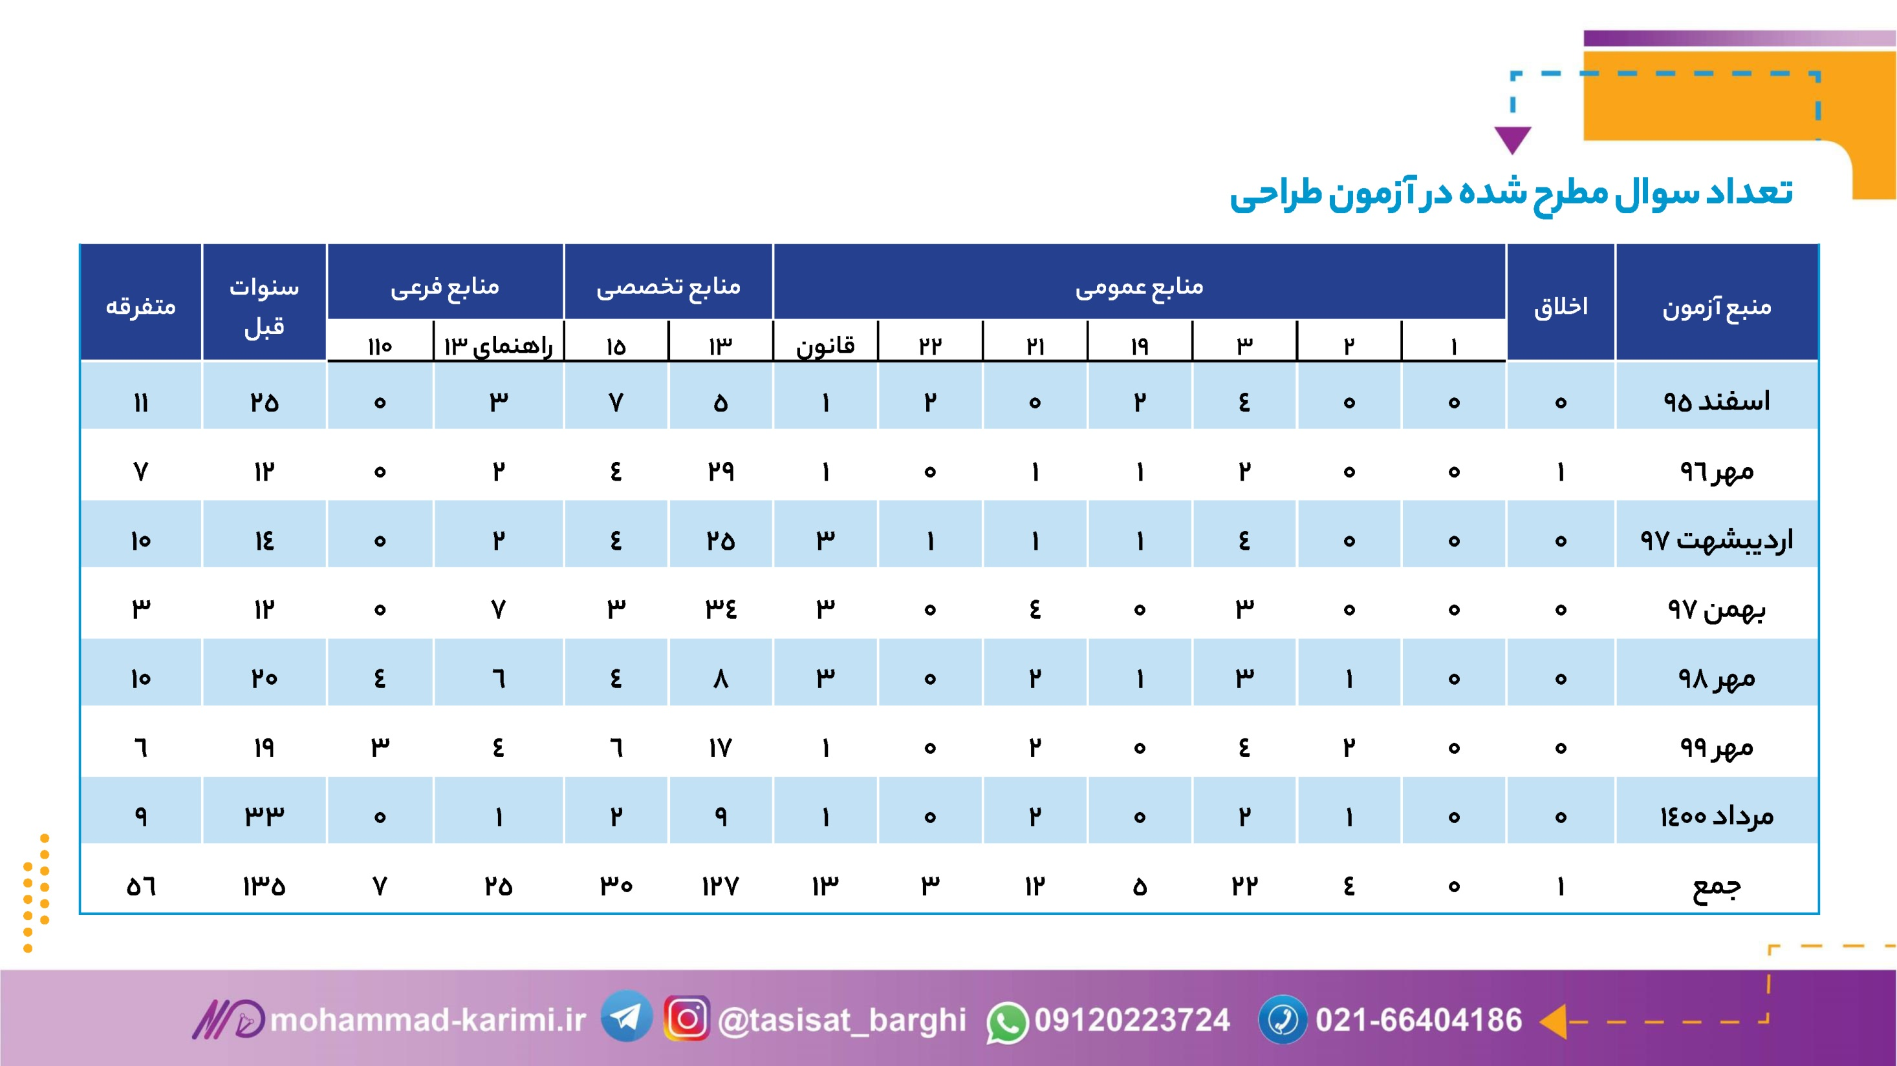

Slide 12

چی بخونم؟
تحلیل منابع

Slide 13
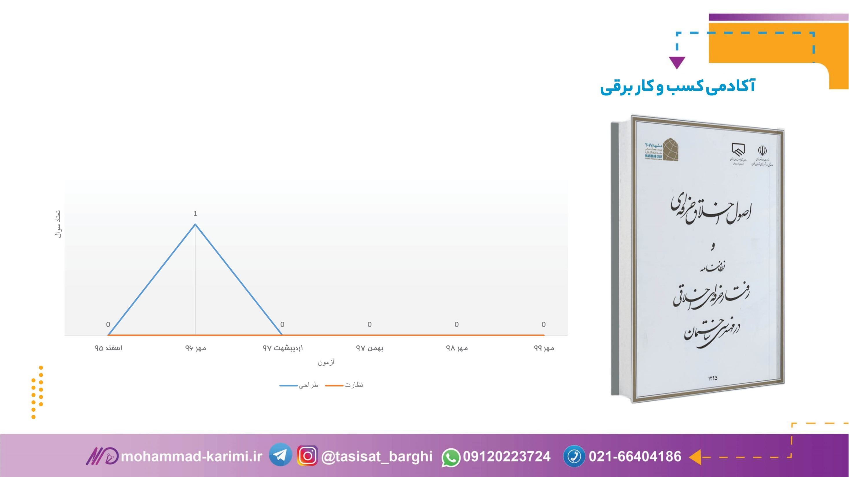
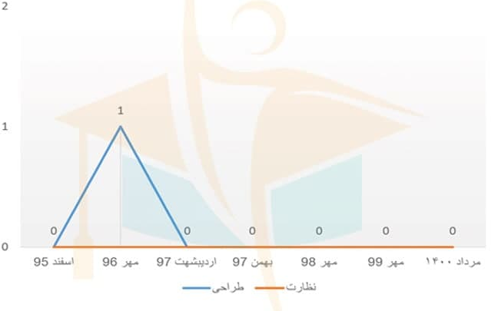
چی بخونم؟
تحلیل منابع

Slide 14
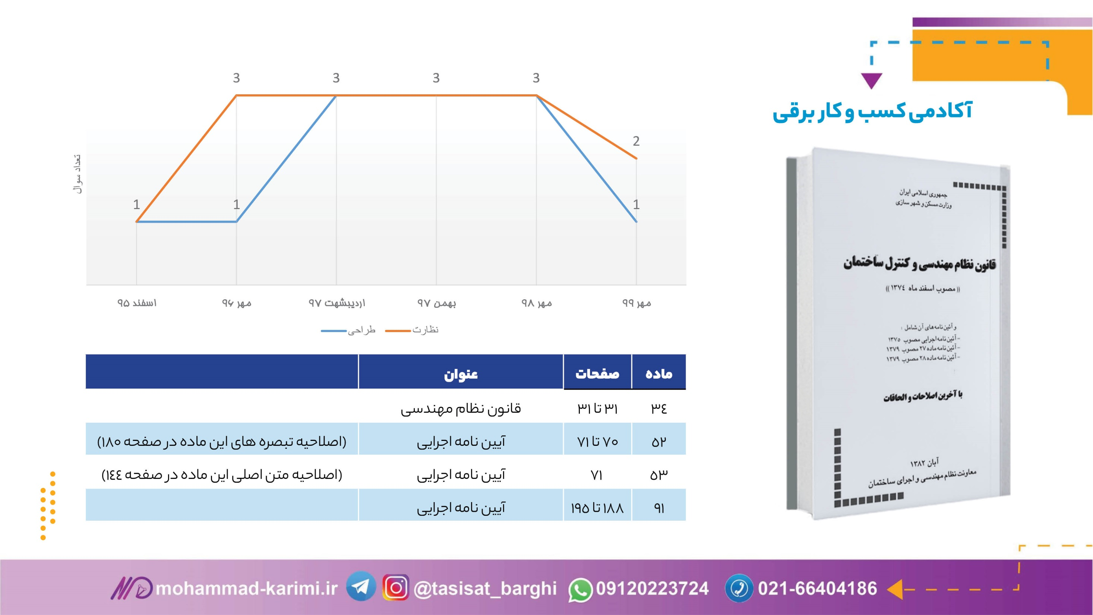
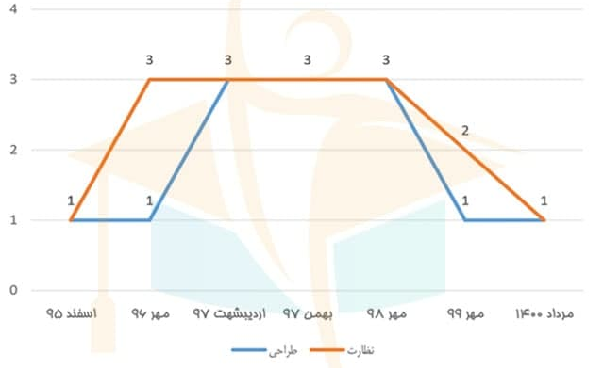
چی بخونم؟
تحلیل منابع

Slide 15
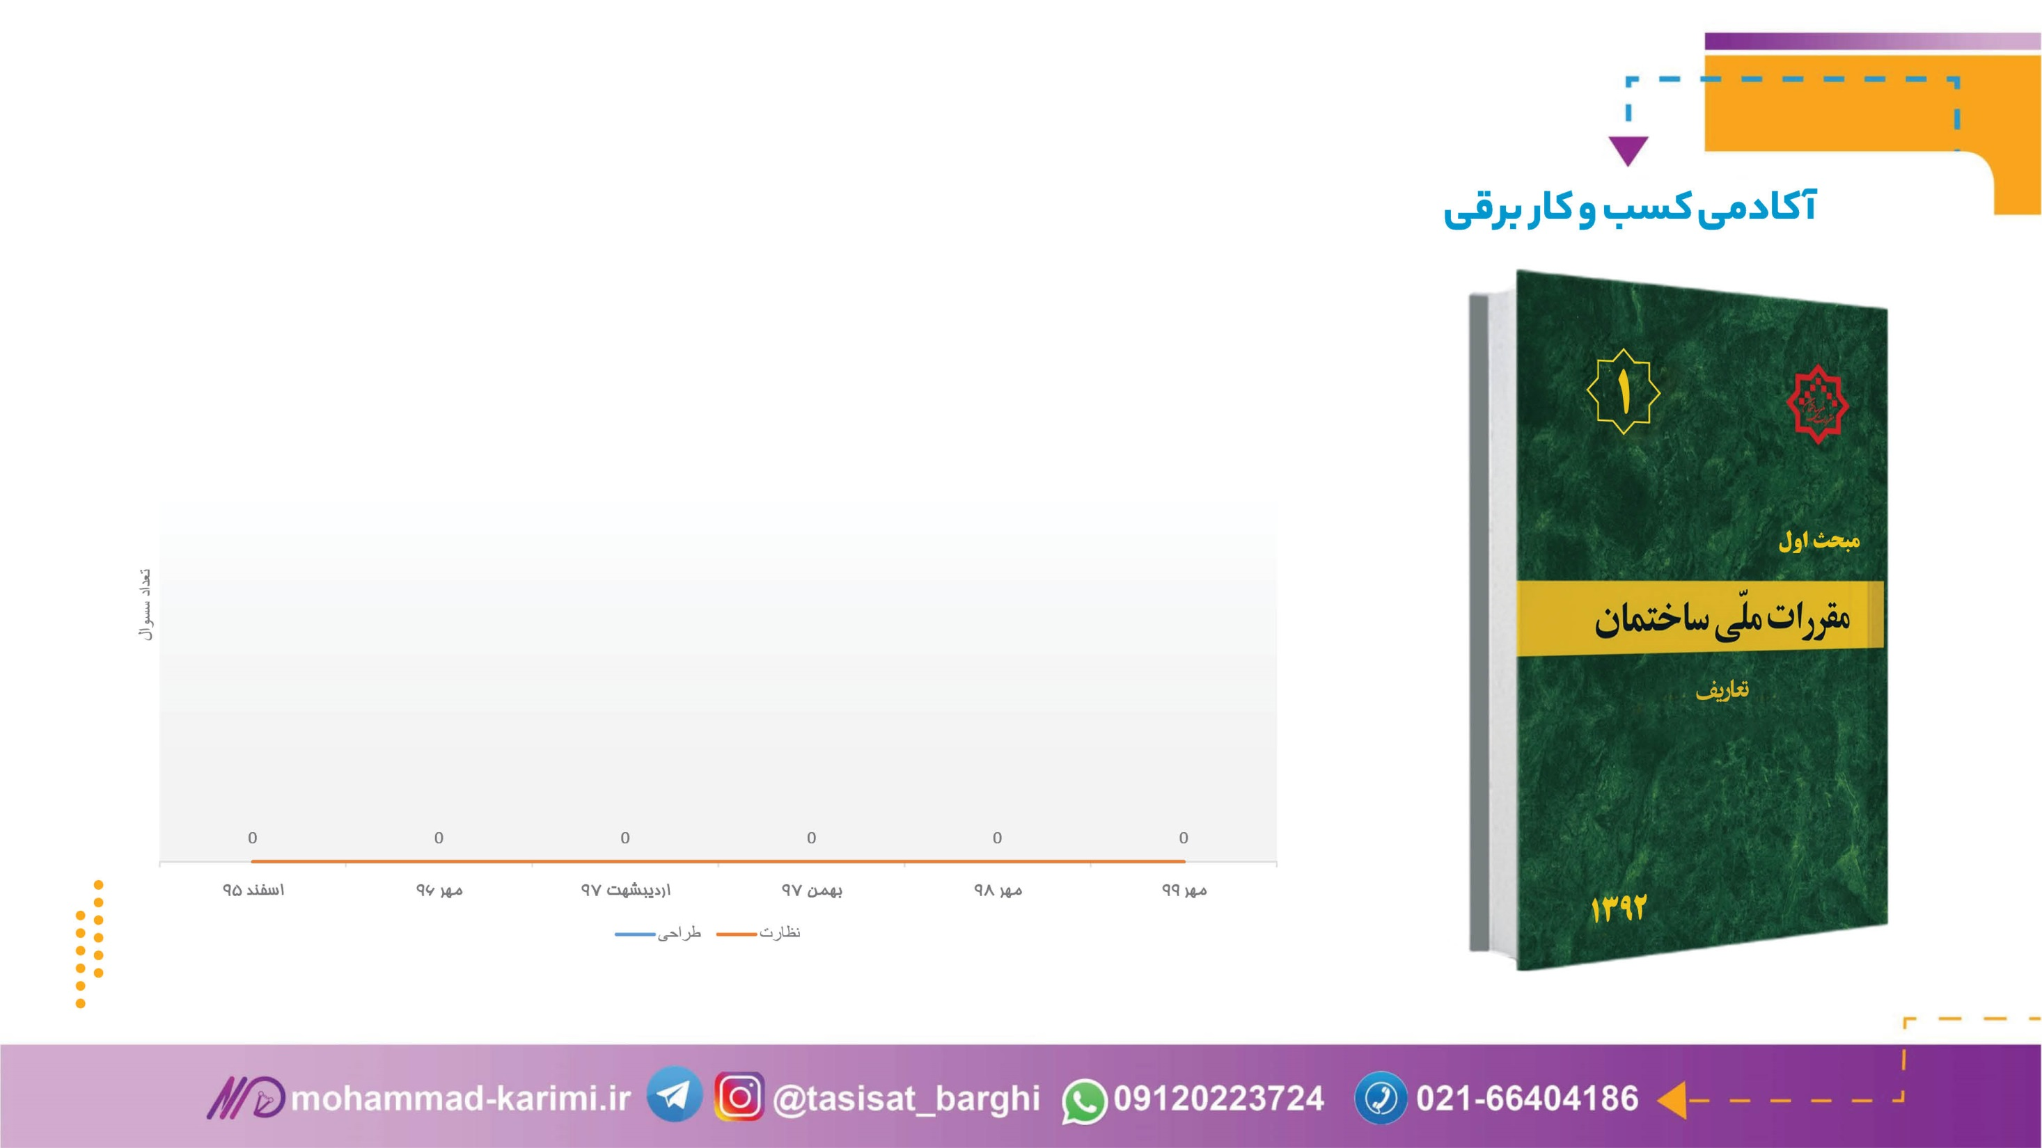
چی بخونم؟
تحلیل منابع

Slide 16
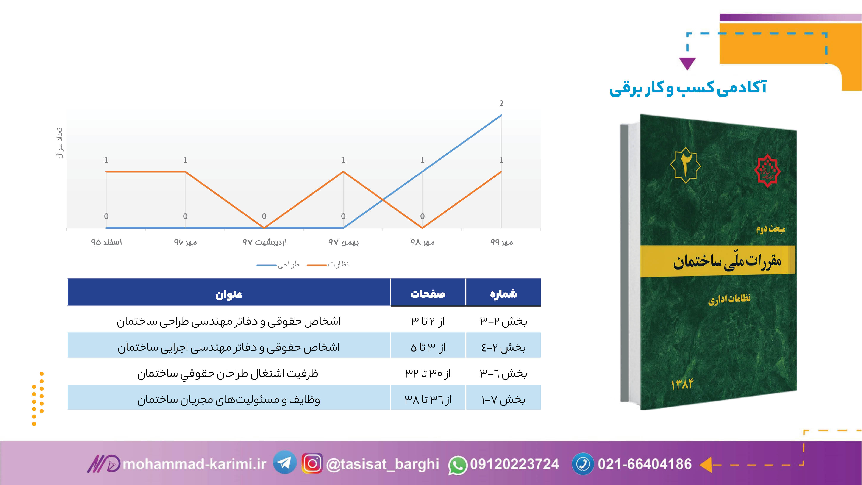
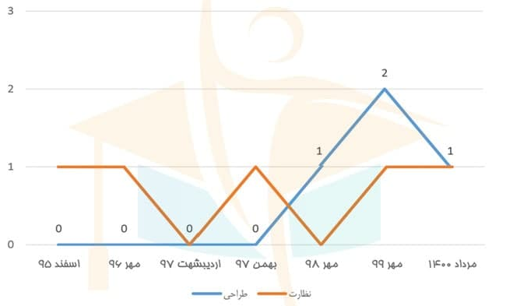
چی بخونم؟
تحلیل منابع

Slide 17
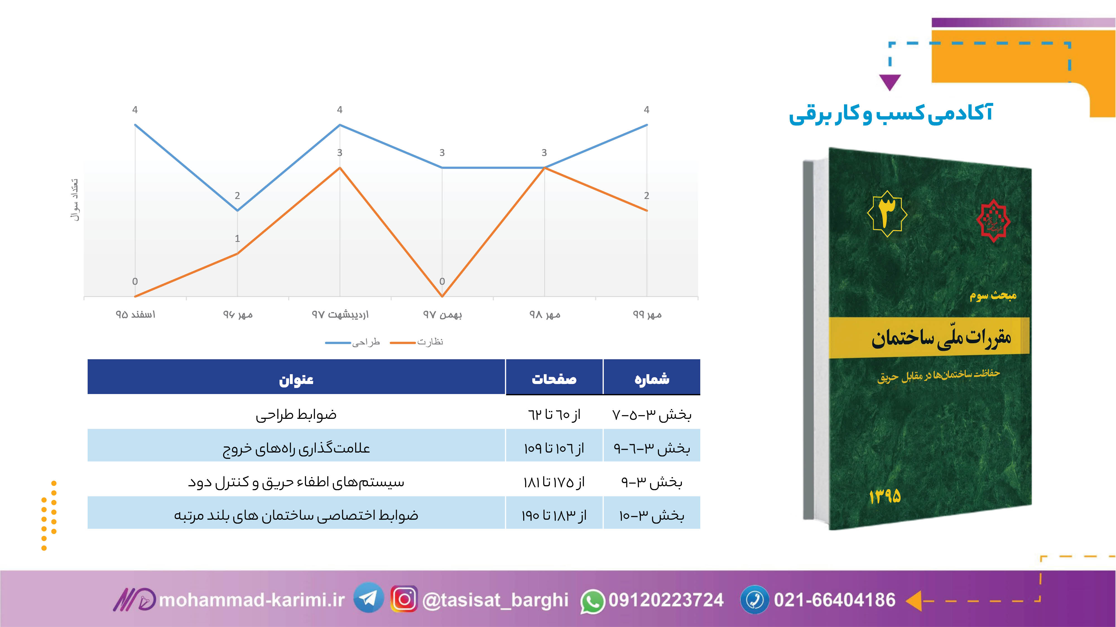
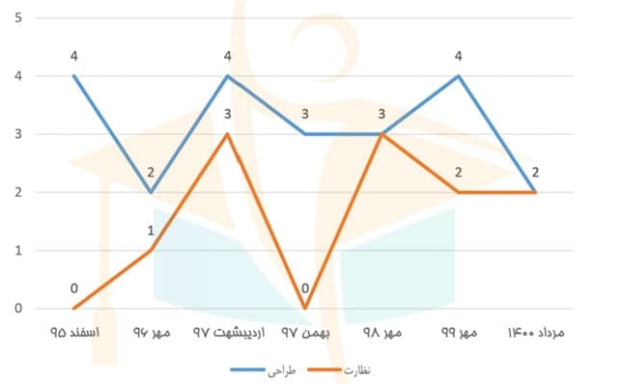
چی بخونم؟
تحلیل منابع

Slide 18

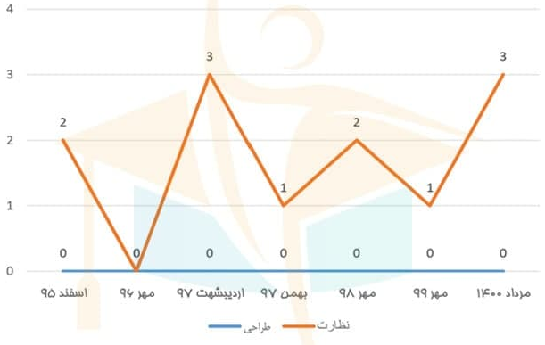
چی بخونم؟
تحلیل منابع

Slide 19

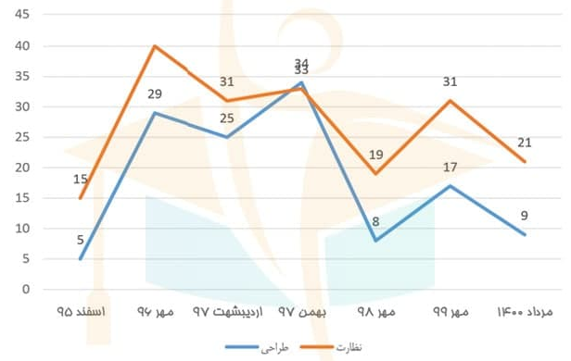
چی بخونم؟
تحلیل منابع

Slide 20
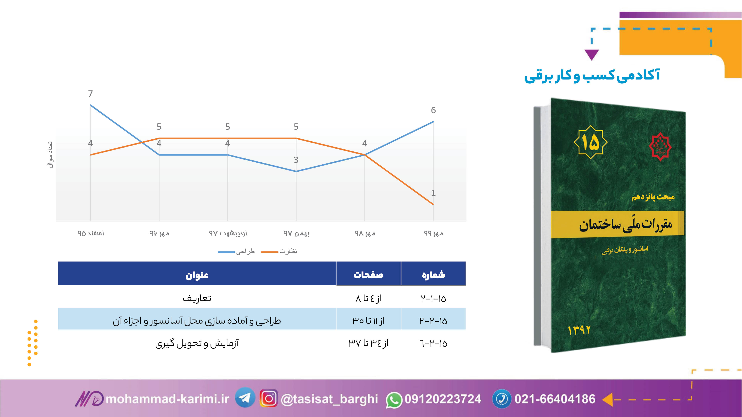
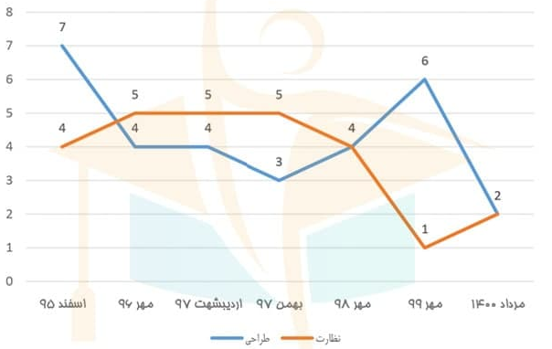
چی بخونم؟
تحلیل منابع

Slide 21
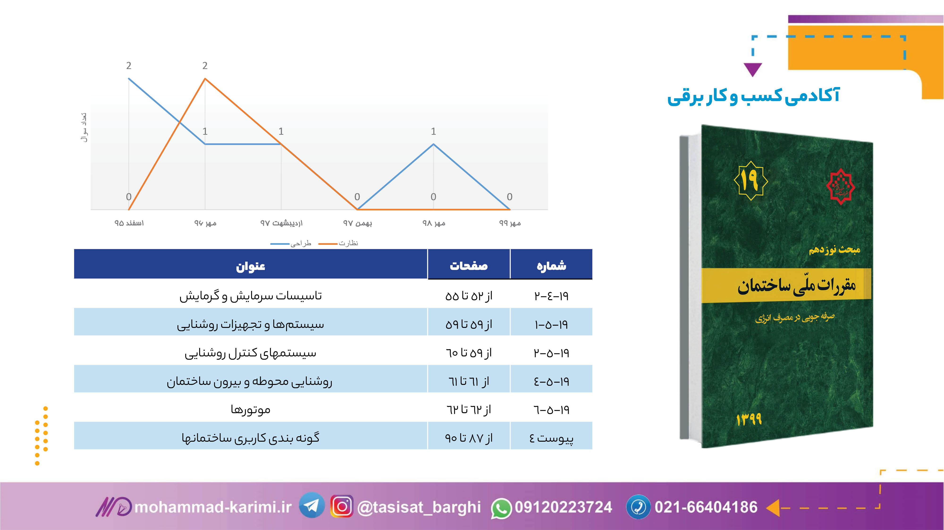
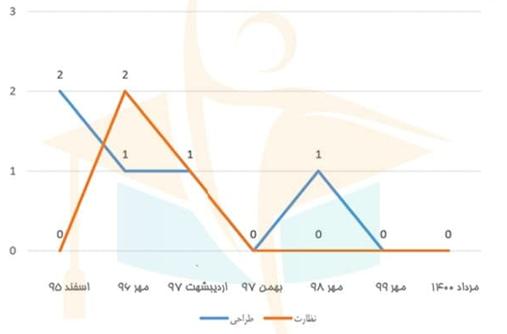
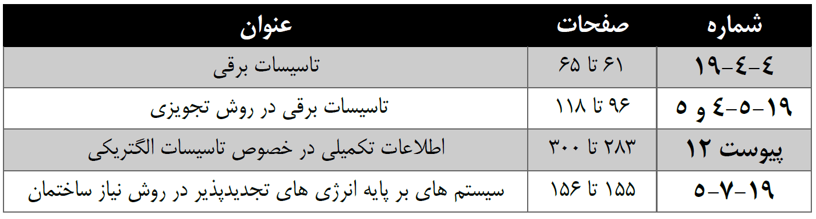
چی بخونم؟
تحلیل منابع

Slide 22
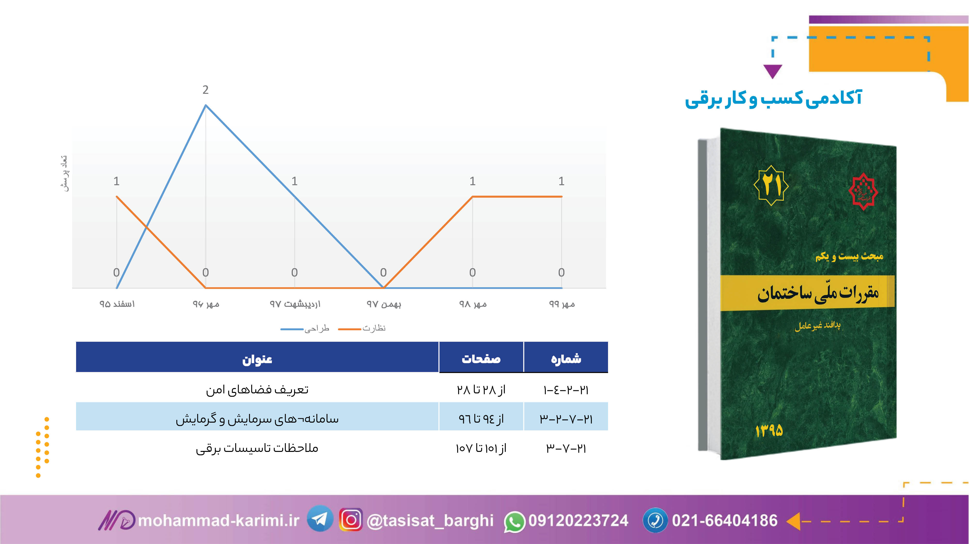
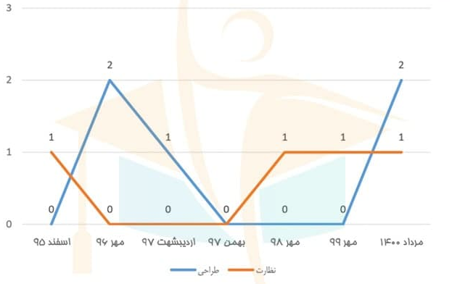
چی بخونم؟
تحلیل منابع

Slide 23

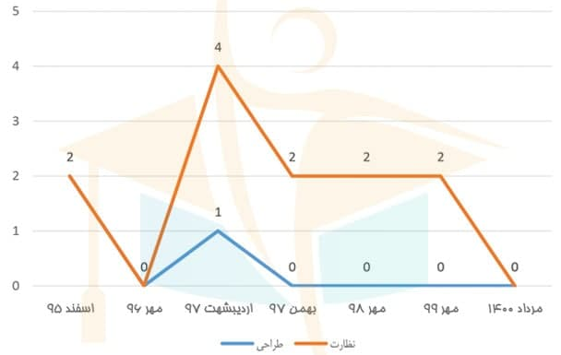
چی بخونم؟
تحلیل منابع

Slide 24
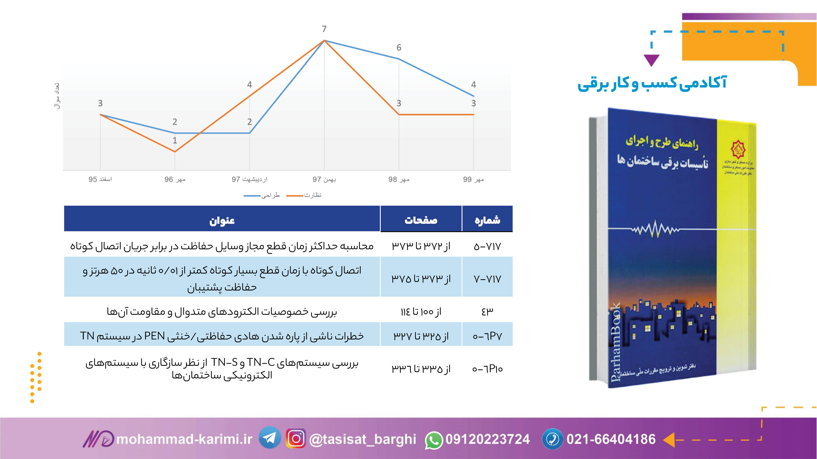
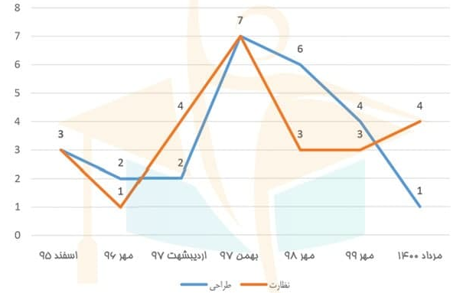
چی بخونم؟
تحلیل منابع

Slide 25
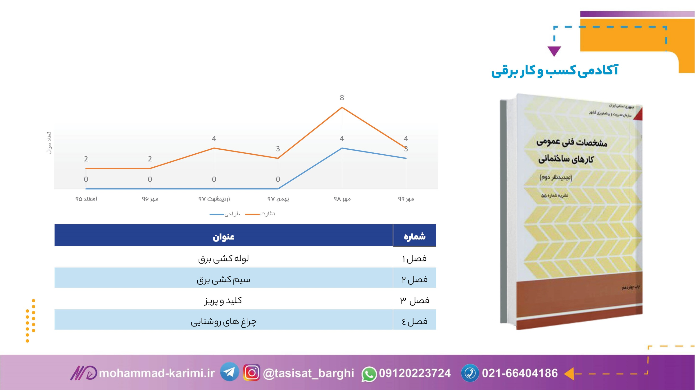
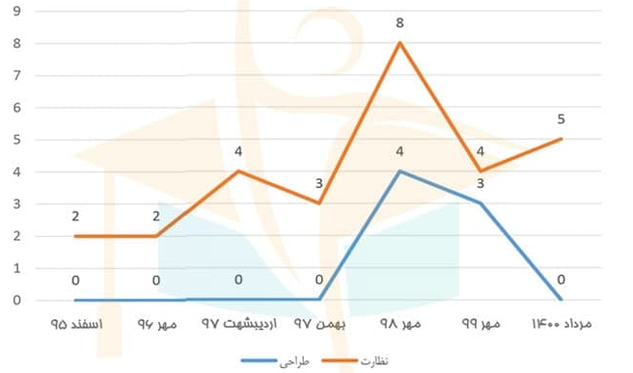
چی بخونم؟
تحلیل منابع

Slide 26
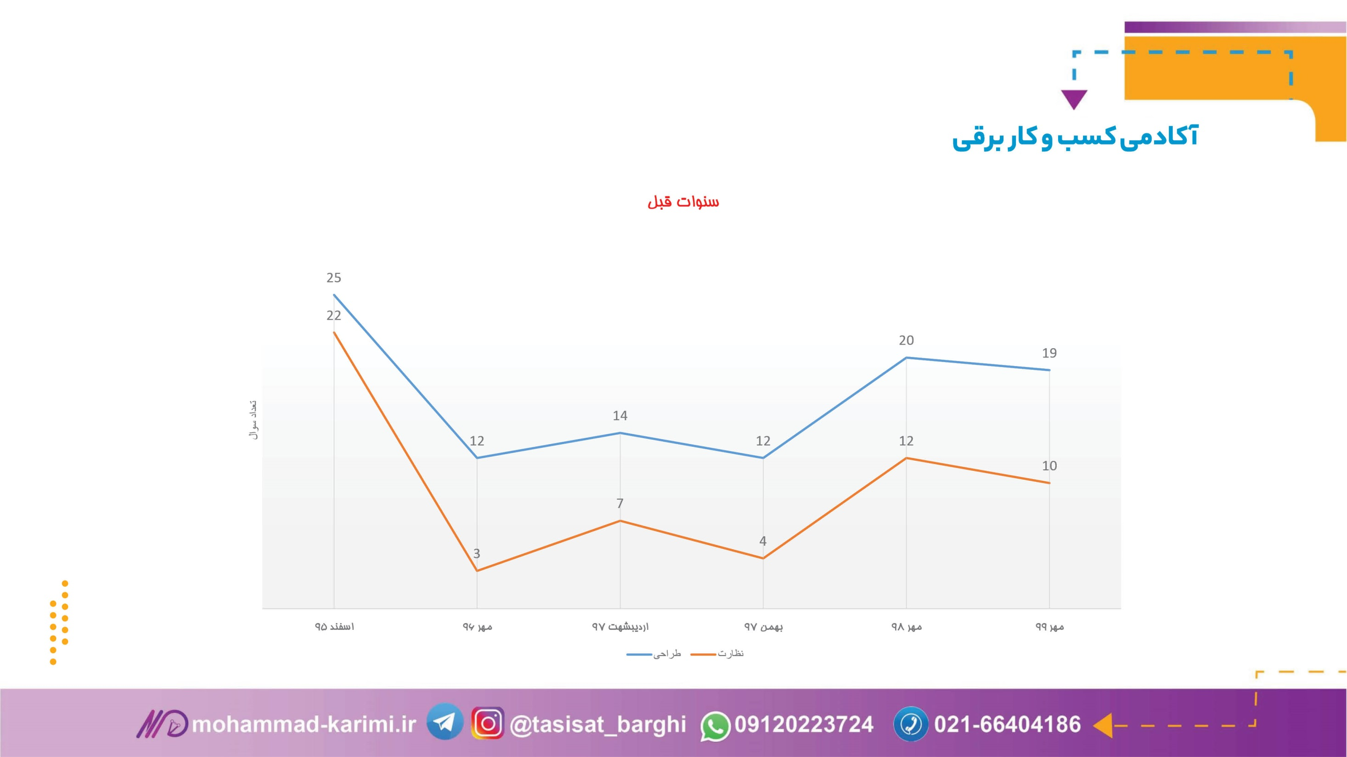
چی بخونم؟
تحلیل منابع

Slide 27
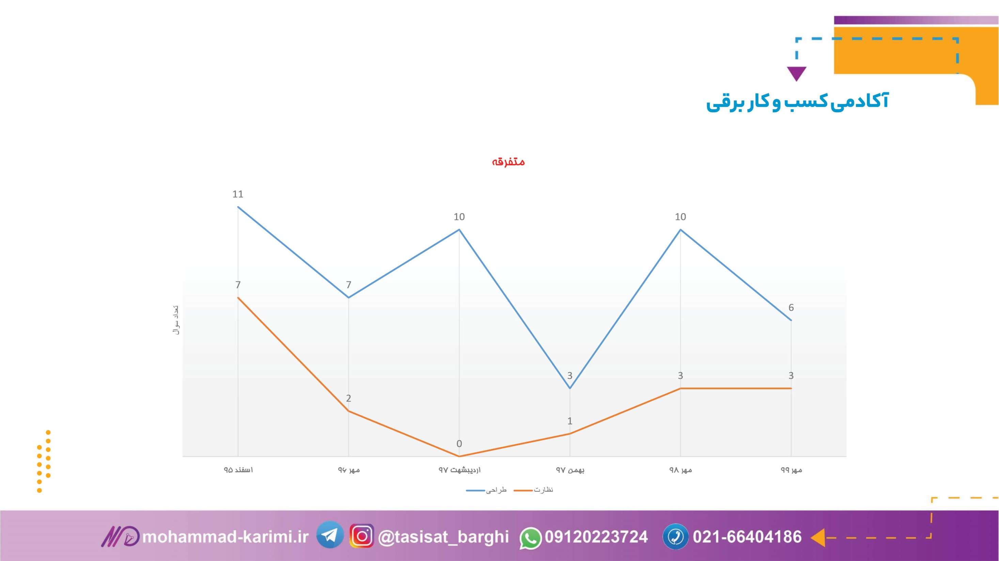
چی بخونم؟
تحلیل منابع

